Slide 1


Липецкая
область
Липецкая
область
область
Ответы на вопросы, возникающие
в процессе тестовой эксплуатации
региональной информационной системы
в сфере закупок у пользователей
2020 г.
Мезинов Дмитрий Владимирович
Руководитель проекта компании «Профи»

Slide 2

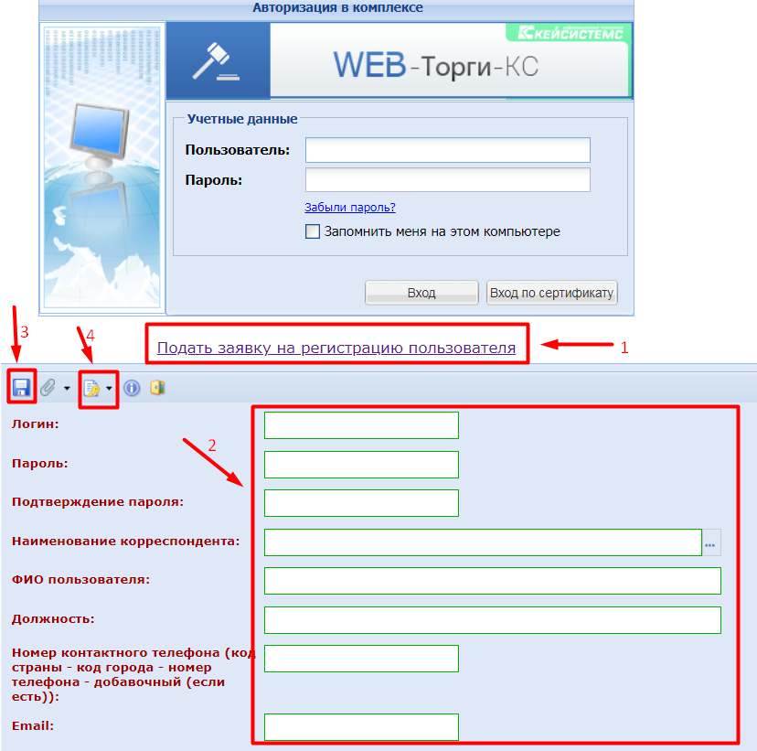
Липецкая
область
Регистрация пользователей
Для доступа в систему пользователям, не имеющим ЭЦП,
необходимо подать заявку на регистрацию
Шаг 1. Необходимо перейти по ссылке
«Подать заявку на регистрацию пользователя»
Шаг 2. В открывшемся окне необходимо заполнить
Поля соответствующей информацией
Заполняются все поля.
Логин и пароль Пользователь придумывает самостоятельно. Наименование корреспондента выбирается из справочника.
Шаг 3. Сохранение документа
После заполнения полей, заявку необходимо сохранить
Шаг 4. Подписание заявки
После того как заявка была сохранена, ее необходимо подписать ЭЦП Руководителя, либо направить на tpl@admlr.Lipetsk.ru скан документа, подтверждающего Ваши полномочия в организации.

Slide 3
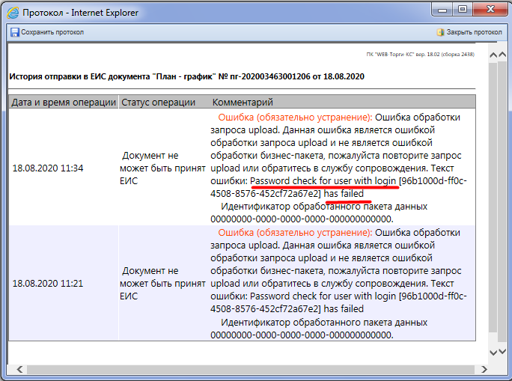
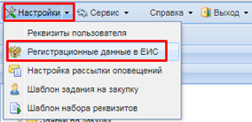
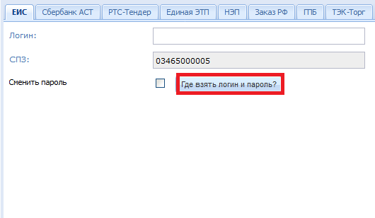
Липецкая
область
Внесение данных для интеграции с ЕИС
Ошибка при интеграции с ЕИС.
Появление данной ошибки при отправке документов в ЕИС
Указывает о том, что указаны неверные данные для интеграции с ЕИС.
Необходимо внести актуальный пароль
Данная ошибка исправляется внесением актуального пароля для интеграции с ЕИС

Slide 4
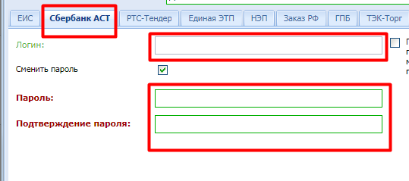
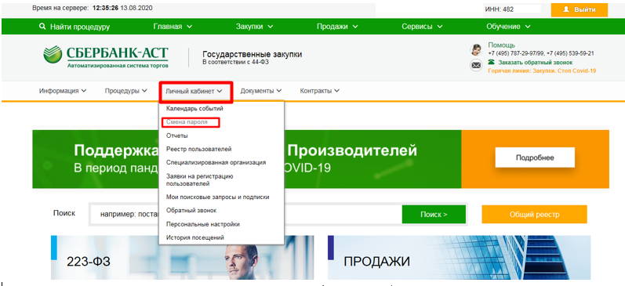
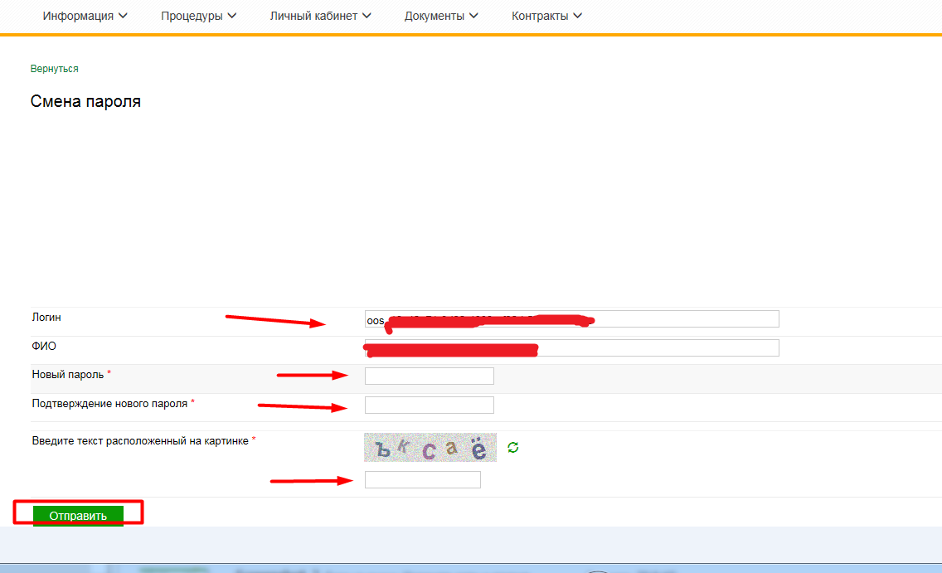
Липецкая
область
Внесение данных по интеграции с ЭТП
Интеграция с ЭТП «Сбербанк-АСТ»
Регистрационные данные для интеграции с ЭТП «Сбербанк-АСТ» указываются в Личном кабинете на ЭТП и эти же данные указываются в РИС.

Slide 5
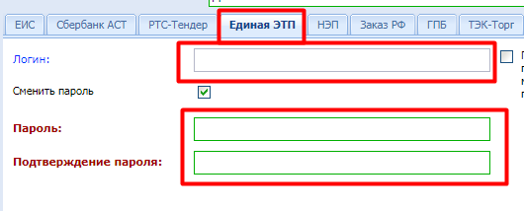
Липецкая
область
Внесение данных по интеграции с ЭТП
Для интеграции с ЕЭТП используются те же логин и пароль, что и для интеграции с ЕИС.
Задавать пароль для интеграции с ЕИС и ЕЭТП необходимо одновременно!
Если пароль на ЕИС уже был задан, и Вы хотите задать пароль от ЕЭТП, пароль для интеграции с ЕИС задаете снова!

Slide 6
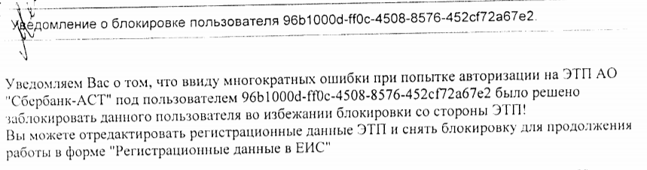

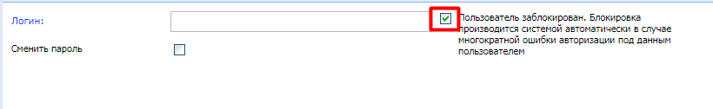
Липецкая
область
Ошибка интеграции с ЭТП «Сбербанк-АСТ»
Сообщение о блокировке пользователя
Сообщение о блокировке пользователя формируется в системе автоматически и отправляется на электронную почту пользователя в случае указания неверных данных для интеграции с ЭТП «Сбербанк-АСТ»
Основная причина - неверно указанный логин
Логин пользователя должен начинаться с oos_ после чего идет такой же логин как и в ЕИС
Разблокировка пользователя
Для разблокировки пользователя в РИС необходимо перейти в раздел «Настройки» – «Регистрационные данные ЕИС» вкладка «Сбербанк-АСТ», снять галочку в чек-боксе "Блокировка пользователя" после чего указать корректные логин и пароль.

Slide 7
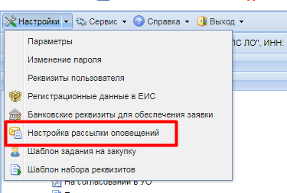
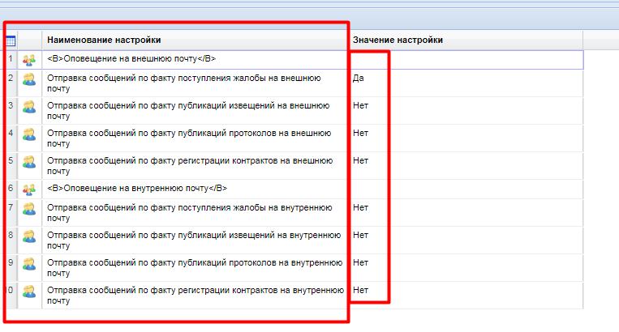
Липецкая
область
Настройка уведомлений
Включение оповещений о событиях
Для включения оповещения на электронную почту пользователя о событиях, связанных с размещением госзаказа, необходимо перейти в раздел «Настройки» - «Настройка рассылки оповещений»
Включение настроек
В открывшемся окне можно указать события, на которые будет включено оповещение, спомощью признака Да/Нет

Slide 8
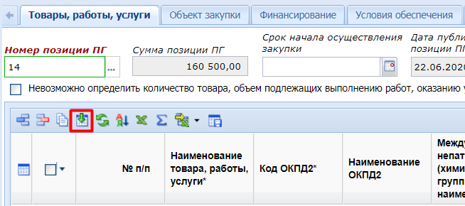
Липецкая
область
Работа с документом «Заявка на закупку»
Возможность подгрузки сведений из плана-графика
Проведение Совместных торгов
В РИС предусмотрен функционал проведения совместных торгов, где организатором является уполномоченный орган или заказчик. В случае, когда организатор торгов – заказчик, он указывается только в поле «Инициатор».

Slide 9
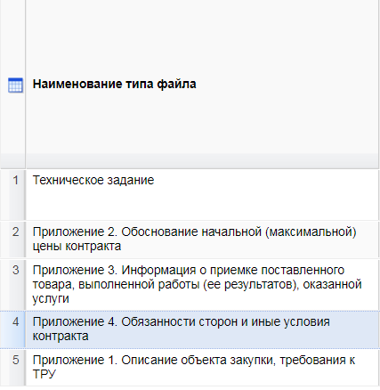
Липецкая
область
Размещение закупок
через ОКУ «Управление по размещению госзаказа Липецкой области» (далее – УУ)
Прикрепление необходимых Приложений
При отправке заявки в УУ необходимо прикрепить обязательные документы: печатную форму заявки на закупку, Техническое задание,
Приложение 1. «Описание объекта закупки, требования к ТРУ»,
Приложение 2. «Обоснование начальной (максимальной) цены контракта», Приложение 3. «Информация о приемке поставленного товара, выполненной работы (ее результатов), оказанной услуги»,
Приложение 4. «Обязанности сторон и иные условия контракта»
Создание печатной формы заявки на закупку
Печатную форму заявки необходимо формировать только в случае размещения через УУ
Работа с ЭЦП
Перед отправкой в УУ заявку необходимо подписать ЭЦП

Slide 10
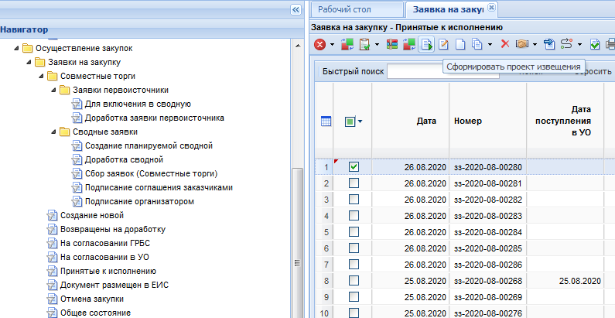
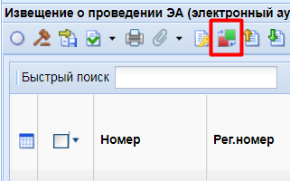
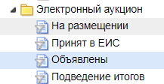
Липецкая
область
Работа с документом Извещение
Формирование извещения
Извещение формируется на основании заявки на закупку на статусе «Приняты к исполнению» по кнопке «Сформировать извещение»
Внесение изменений в опубликованное Извещение
Изменение в опубликованное извещение формируется в фильтре «Объявлены»

Slide 11
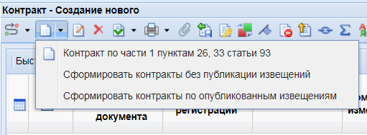
Липецкая
область
Работа с документом «Контракт»
Формирование контракта с единственным поставщиком
Формирование контракта по единственному поставщику (ч. 1 п. 26, 33 ст. 93 44-ФЗ) осуществляется без формирования заявки на закупку. По остальным пунктам ч.1 ст. 93 44-ФЗ – с созданием заявки на закупку (за исключением п.4, 5 ст. 93 44-ФЗ).
Формирование контракта на основе опубликованного
извещения
Контракт на основе извещения формируется на основании извещения, опубликованного с использованием РИС.
Если извещение было размещено без использования РИС, то контракт размещается в ЕИС напрямую, после чего создается заявка на загрузку контракта из ЕИС в систему.

Slide 12
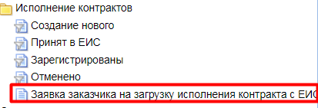
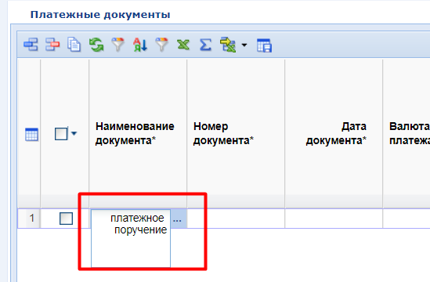
Липецкая
область
Исполнение контракта
Подгрузка сведений по исполнению контракта
При работе с исполнением контрактов необходимо проверить актуальность содержащейся в РИС информации.
В случае отсутствия сведений об исполнении контракта в РИС необходимо создать заявку на загрузку исполнения контракта из ЕИС.
Внесение информации об оплате контракта
(платежном поручении)
По контрактам, загруженным с ЕИС, информация об оплате заносится вручную.
По контрактам, которые были опубликованы через РИС, и для которых с помощью РИС было создано бюджетное обязательство, внесение информации об оплате будет происходить путем выбора необходимого платежного поручения из справочника.

Slide 13
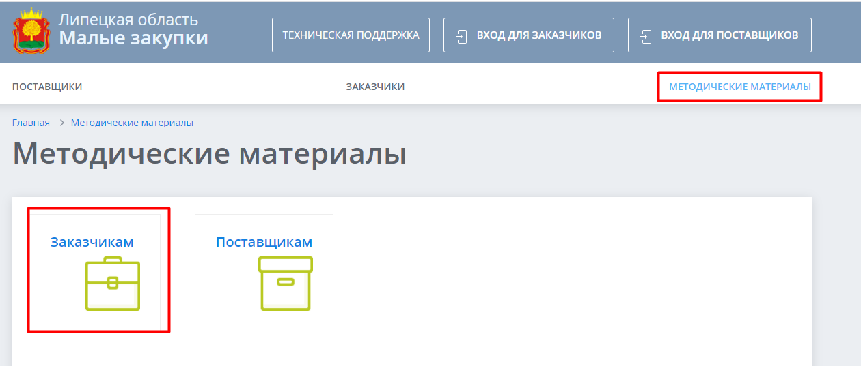
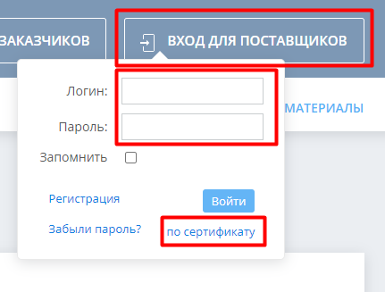
Липецкая
область
Модуль «Малые закупки» (далее – МЗ)
Web – маркет малых закупок
Инструкция по работе Заказчика в модуле МЗ, а также Алгоритм проведения МЗ в электронном магазине размещены на странице Web – маркет малых закупок http://goszakaz.ufin48.ru/smallpurchases, в разделе Методические материалы», в подразделе «Заказчикам»
Просмотр опубликованных извещений
Для просмотра опубликованных извещений необходимо авторизоваться по кнопке «Вход для поставщиков».
Для авторизации используются те же учетные данные, что и для работы в личном кабинете

